Slide 1
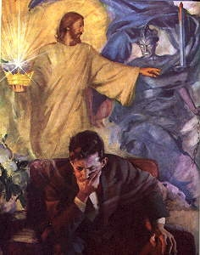
Lección 11
15 de junio 2024
EL CONFLICTO INMINENTE
TEXTO CLAVE: Juan 17:17
Escuela Sabática – 2° Trimestre de 2024

Slide 2

I. OBJETIVO: ¿Qué enseñar?
Ser un discípulo que, adora al Dios Creador en armonía al mandato de la Ley de Dios.
APRENDIZAJE POR NIVELES:
SABER entender sobre el conflicto venidero en torno a la adoración.
SENTIR el deseo de adorar al Creador conforme a la Ley de Dios.
HACER la decisión de adorar a Dios en el día señalado por Dios.

Slide 3
EL MÉTODO, O ESTRATEGIA M.: ¿Cómo enseñar?
¿Qué camino seguir con el alumno?
1° MOTIVA: ¿Qué debo SER?
Motivar el logro de una capacidad, un aprendizaje; a SER semejante a Cristo Jesús en su carácter.
2° EXPLORA: ¿Qué debo SABER?
Buscar información, con preguntas, procesarlo, comprender, sintetizar y generalizar.
3° APLICA: ¿Qué debo SENTIR?
Sentir el deseo de aplicar los conocimientos descubiertos en la vida.
4° CREA: ¿Qué debo HACER?.
Tomar la decisión de crear oportunidades para vivir lo aprendido y compartirlas.

Slide 4
LA ESTRATEGIA METODOLÓGICA.
¿Qué recomendación nos da Dios?
“La escuela sabática, cuando es bien dirigida, es uno de los grandes instrumentos de Dios para traer almas al conocimiento de la verdad. No es el mejor plan que solo los maestros hablen. Ellos deberían inducir a los miembros de la clase a decir los que saben. Y entonces el maestro, con pocas palabras y breves observaciones o ilustraciones debería imprimir la lección en sus mentes.” (Consejos sobre la Obra de la Escuela Sabática, 128)
“Cada ser humano, creado a imagen de Dios, está dotado de un facultad semejante a la del Creador: la individualidad, la facultad de pensar y hacer… que sean pensadores y no meros reflectores de los pensamientos de otros… dirigirlos a las fuentes de la verdad, a los campos abiertos a la investigación en la naturaleza y en la revelación.” (Educación 17)

Slide 5

II. MOTIVAR: ¿Cómo despertar interés y cómo enseñar?
Con preguntas motivadoras, presentando necesidades y casos de la vida:
¿Qué dice Apocalipsis sobre la batalla final entre Dios y el diablo?
¿Cómo identificamos la bestia del Apocalipsis 13?
¿Cómo se identifica a la bestia que sube de la tierra de Apocalipsis 13?

Slide 6
III. EXPLORA: 1.¿Qué dice Apocalipsis sobre la batalla final entre Dios y el diablo? Apocalipsis 14:7 y 9
“El conflicto entre Cristo y Satanás comenzó en el cielo en torno a la adoración. Llegará a su punto culminante también sobre a la adoración.” (GEB 116)
“Apocalipsis 14:7 nos llama a adorar al Señor de toda la creación… Nos reafirma constantemente que somos creados y que nuestro Creador es digno de nuestra lealtad y adoración. Por esas razones por las que el diablo odia tanto al sábado.” (Id)
Apocalipsis 14:9 habla de la adoración a la bestia. “La adoración al Creador, mediante el cumplimiento de los mandamientos de Dios, se opone directamente a la adoración a la bestia.”(Id)

Slide 7
2. ¿Cómo identificamos la bestia del Apocalipsis 13? Apocalipsis 13:1, 2, 5;
Bestia simboliza poder político y religioso. (Daniel 7:17, 25) Dragón simboliza a Satanás. (Apoc. 12:9)
Apocalipsis 13:1, 2, afirma que, el dragón le dio trono, autoridad y poder. “Esta profecía se cumplió, cuando el emperador Constantino, trasladó su capital de Roma a Constantinopla, actual Turquía… Roma pagana le dio a la bestia su, sede, o capital. Esta bestia no es una persona; es una organización religiosa. (GEB 118)
“6 de julio 2012, el papa Benedicto XVI declaró: El domingo es el día del Señor.” Vemos la lucha, del día del Señor. ¿Es domingo o sábado? ¿Qué dice la Biblia? (Mar. 2:27; Isa. 58:13; GEB 119)

Slide 8
3. ¿Cómo se identifica a la bestia que sube de la tierra de Apocalipsis 13? Apocalipsis 13:11- 18
“La segunda bestia surge cerca al final del periodo profético (1260 años). Estados Unidos declaró su independencia en 1776, adoptó su constitución en 1789. Reconocido potencia mundial en siglo XIX.” (GEB 120)
Esta bestia “tenía dos cuernos, semejante a los de un cordero, pero hablaba como un dragón, Apoc. 13:11. En la profecía bíblica, los cuernos simbolizan poder; estos poderes son principios de su gobierno: la libertad política y religiosa. (Id)
Apocalipsis 13:12 dice: “Ejercía toda la autoridad de la primera bestia. Hacía que los habitantes de la tierra adorasen a la primera bestia.” (Id)
Notes:
.LI

Slide 9

IV. APLICA:
¿Qué debo sentir al recibir estos conocimientos?
El deseo de adorar a Dios en armonía con la ley entregada en tablas de piedra en el monte Sinaí.
¿Deseas adorar a Dios como ordena su Ley?
¿Cuál es tu decisión?
V. CREA: ¿Qué haré para compartir esta lección la próxima semana? Crear oportunidades para compartir sobre, como los poderosos de la tierra impondrán adorar en el día domingo. Amén

Slide 10
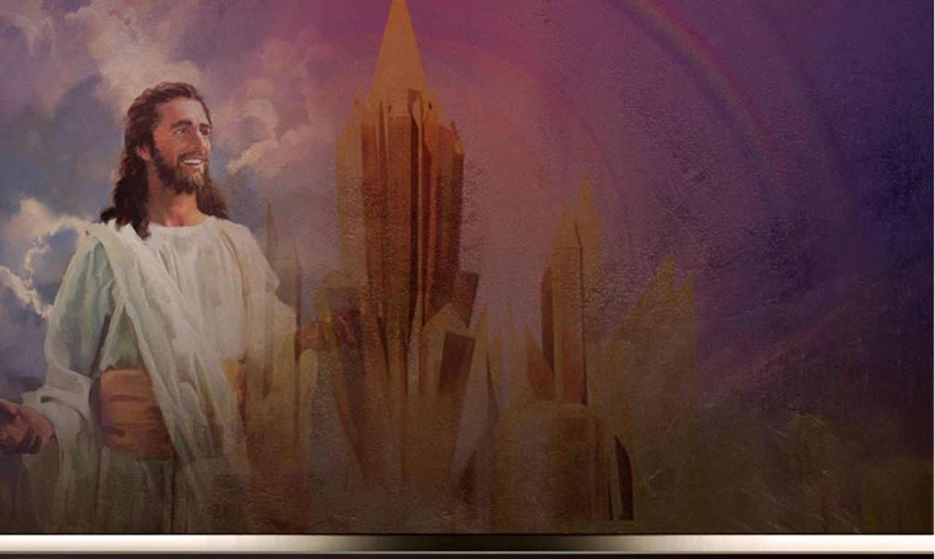

Créditos
DISEÑO ORIGINAL
Lic. Alejandrino Halire Ccahuana
http://decalogo-janohalire.blogspot.com/p/escuela-sabatica.html
Distribución
Recursos Escuela Sabática ©
Para recibir las próximas lecciones inscríbase enviando un mail a:
www.recursos-biblicos.com
Asunto: Lecciones en Powerpoint
RECURSOS ADVENTISTAS
Recursos gratuitos
http://decalogo-janohalire.blogspot.com/
https://www.slideshare.net/ahalirecc
Recursos
Escuela Sabática

